Slide 1
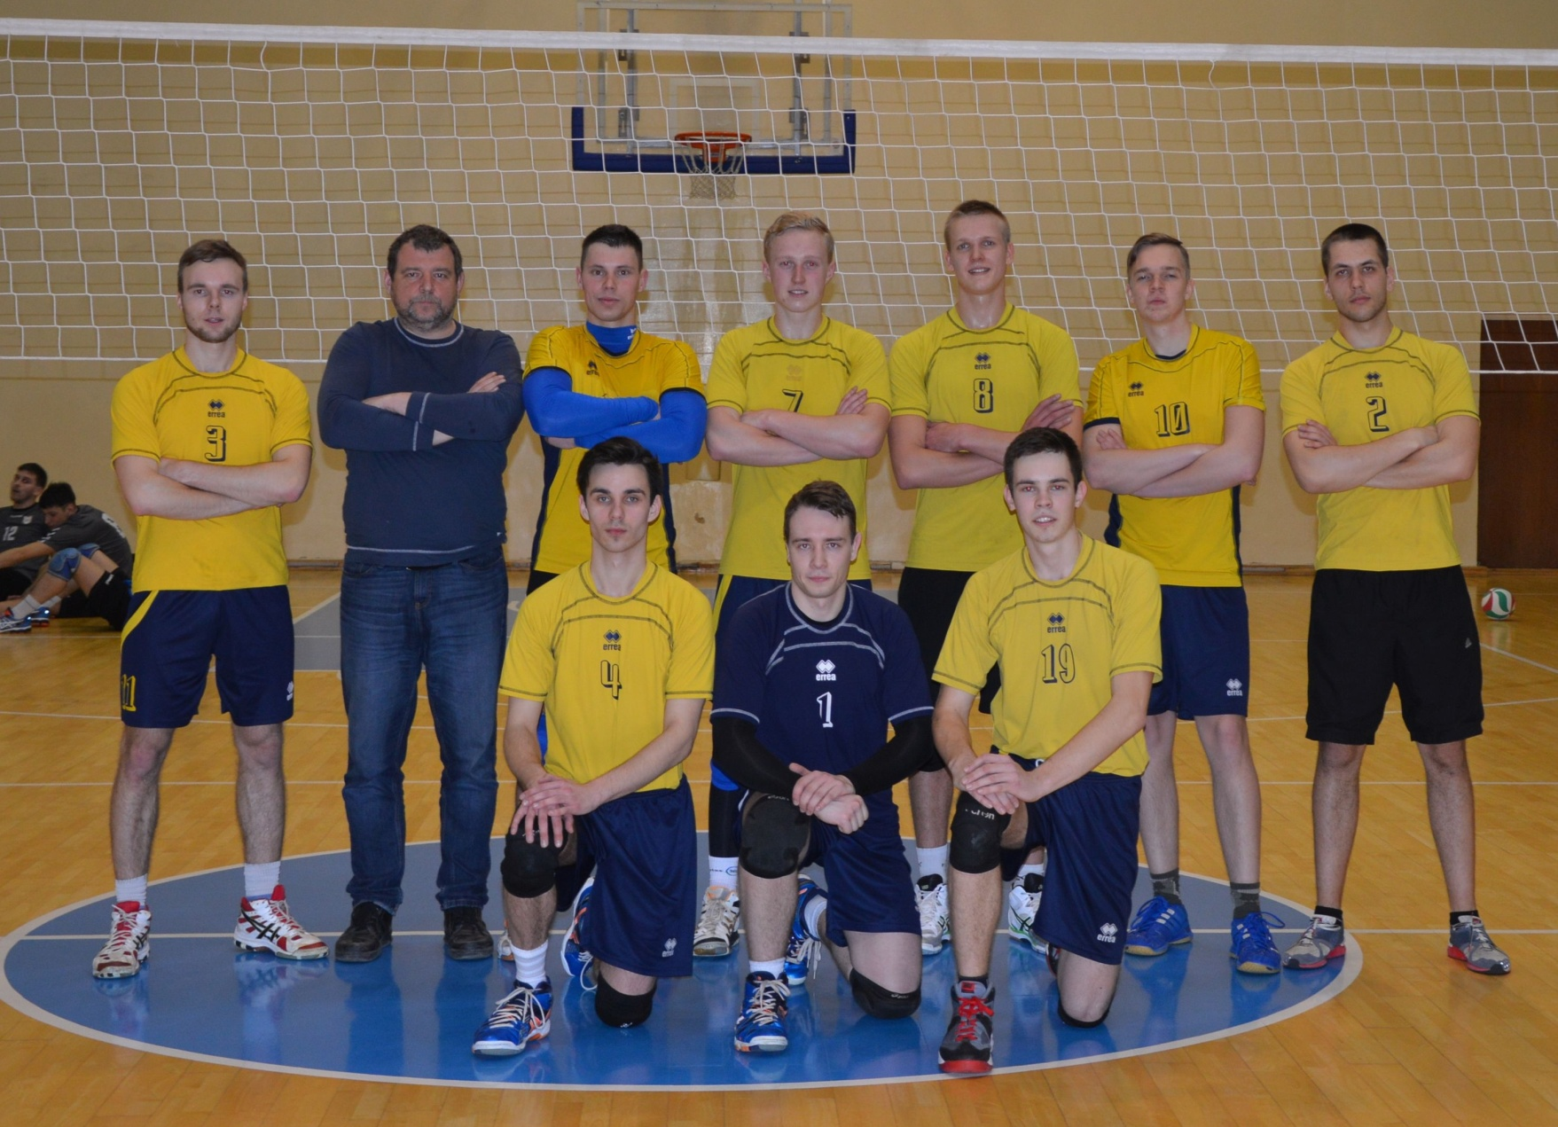
VILNIAUS UNIVERSITETO VAIKINŲ TINKLINIO RINKTINĖ
R
E
K
T
O
R
I
A
U
S
T
A
U
R
Ė
S
2
0
1
6
0
5
1
9
B A I G I A M A S I S 2 0 1 5 / 1 6 M O K S L O M E T Ų R E N G I N Y S

Slide 2
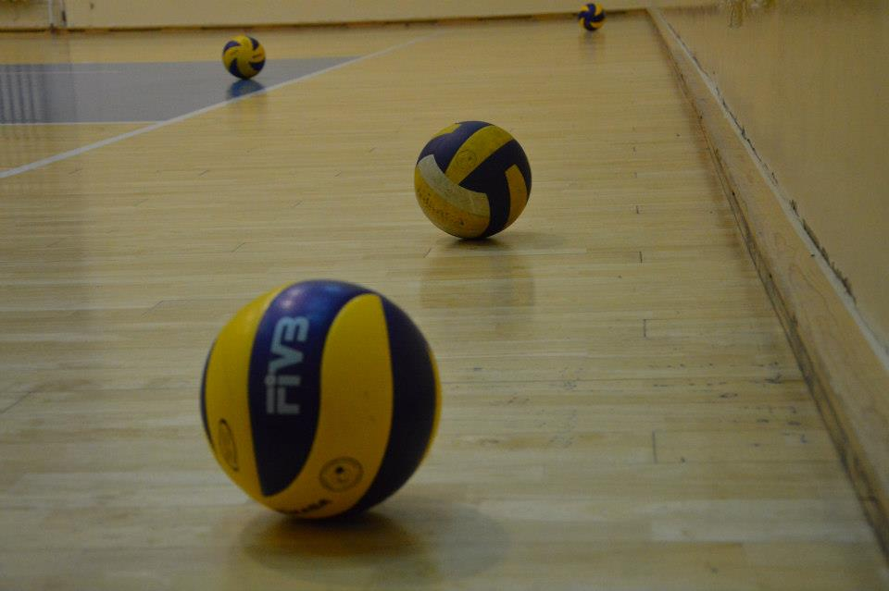
M E T Ų D A I K T A S
2
0
1
6
0
5
1
9
K A M U O L Y S

Slide 3
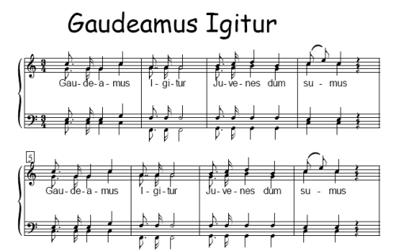
M E T Ų D A I N A
2
0
1
6
0
5
1
9

Slide 4
M E T Ų P R A R A D I M A S
2
0
1
6
0
5
1
9
ROKAS KONDROTAS
MOTIEJUS MĖLYNIS

Slide 5
M E T Ų A T R A D I M A S
2
0
1
6
0
5
1
9
LUKAS KAŽDAILIS
ARTŪRAS VASILJEVAS

Slide 6
M E T Ų Š A U K I N Y S
2
0
1
6
0
5
1
9
KAPITONAS:
UNIVERSITETAS VIENAS.
KAS LAIMĖS?
VISI:
VU!

